Slide 1


第二单元 夏商周时期：
早期国家的产生与社会变革
第7课 战国时期的社会变化

Slide 2

学习目标导航
1、识记战国七雄的名称，理解战国时期诸侯国之间的兼并战争，了解这一时期的社会变化
1、
2、掌握商鞅变法的背景、主要内容及作用， 认识改革使秦国逐渐强大起来
2
3
3、知道都江堰的修建概况、构成、功能和意义

Slide 3
一、战国七雄
1、背景
2、形成：
3、战争特点：
4、著名战役：
5、力量变化：

Slide 4
一、战国七雄
2、形成
三家分晋：赵、魏、韩（公元前403年）
七国形成
田氏代齐（公元前386年）
齐楚秦燕赵魏韩——东南西北到中间
Notes:
本资料来自于资源最齐全的２１世纪教育网www.21cnjy.com

Slide 5
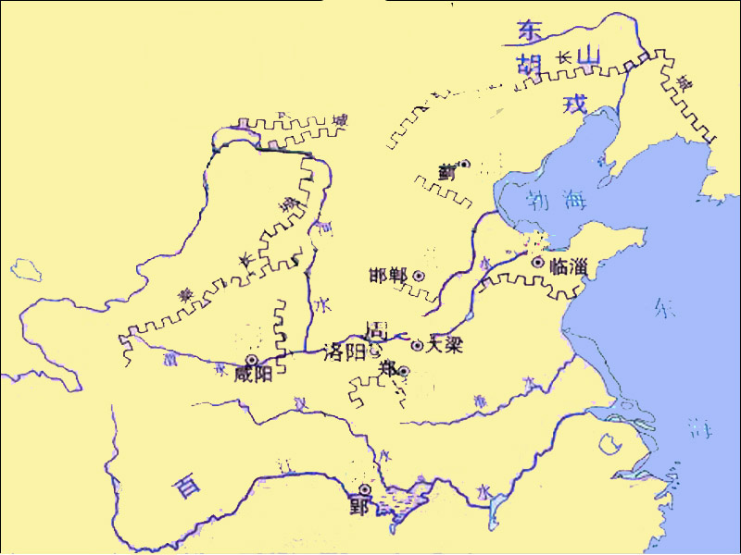
匈
奴
燕
燕
田氏代齐
齐
三 家 分 晋
齐
晋
晋
赵
魏
韩
秦
秦
宋
吴
楚
楚
越

Slide 6
3、战争特点：
战争规模很大，参战兵力多，交战区域广，持续时间长

Slide 7
4、著名战役
战国七雄——相互兼并
时期 | 主要 战役 | 交战 国家 | 典故 | 影响
围魏救赵
桂陵之战
魏、赵、齐
战 国
马陵之战
魏、齐
齐国强大起来
减灶计
东方六国无力抵御秦军的进攻
长平之战
秦、赵
纸上谈兵
5、力量变化：秦国逐渐成为实力最强大的诸侯国，对东方六国构成威胁。

Slide 8
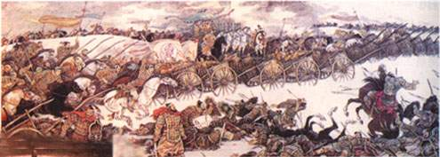

公元前260年
秦赵长平之战

Slide 9
战国时期的特点
乱
变
乱--战争，变—变法。
Notes:
模板来自于 http://docer.wps.cn

Slide 10
七 雄 与 战 国 时 期 的战 国 变 法
燕
乐毅改革
东周都城
燕
蓟
诸侯国国都
中山
河
诸侯国疆域
胡服骑射改革
赵
赵
齐
邹忌改革
邯郸
齐
临淄
晋
李悝变法
卫
魏
魏
宋
鲁
商鞅变法
秦
水
大梁
秦
周
洛邑
睢阳
渭
韩
申不害变法
水
咸阳
韩
郑
水
汉
水
淮
楚
吴起变法
楚
水
郢
越
江

Slide 11
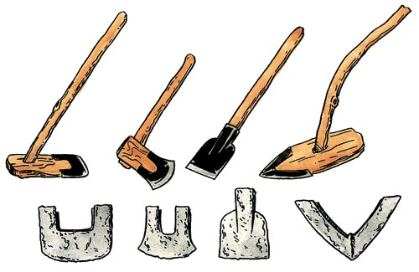
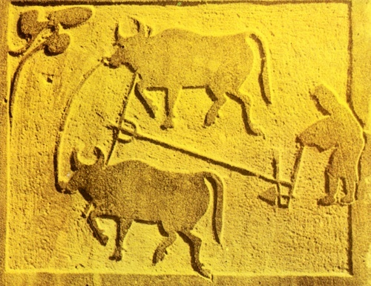
铁制农具
牛耕
1、背景
①战国时期生产力发展的标志；铁器的普遍使用和牛耕的推广
②秦国落后挨打，秦孝公决心变法图强，发布求贤令

Slide 12

1、背景
各国变法的原因：
春秋战国时期各诸侯国为什么相继展开变法运动？
各国争霸的现实压力(直接原因)
社会生产力的发展
根本原因
封建经济发展的需要
2、目的
确立新的政治经济秩序，以求富国强兵，在兼并战争中取胜。
3、时间、人物
公元前356年，秦孝公任用商鞅主持变法

Slide 13
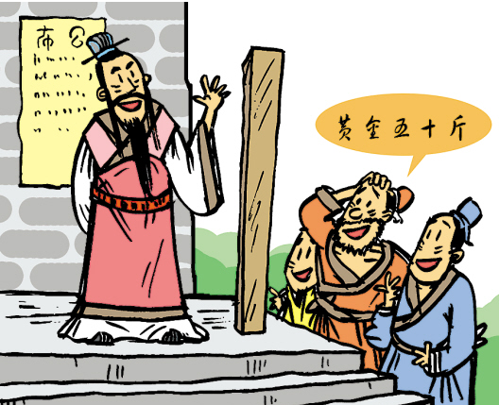
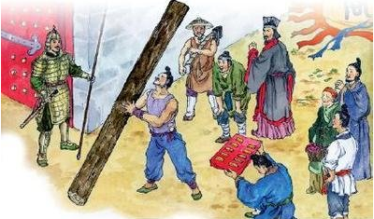
立木为信
这个故事说明商鞅为变法创造了什么样的条件？

Slide 14
5商鞅变法内容的作用以及性质
1）、改革土地制度；——使封建土地所有制得以建立。
2）、奖励耕战；——有利于提高人民的劳动积极性， 促进经济的发展。
3）、奖励军功；——有利于提高军队的战斗力。
4）、建立县制；——有利于加强中央集权。
  性质：商鞅变法是一场比较彻底的地主阶级改革

Slide 15
角色扮演：
假如你是当时的地主，你对商鞅变法是支持还是反对？说出你的理由。
假如你是当时的农民，你对商鞅变法是支持还是反对？说出你的理由。
假如你是当时的士兵，你对商鞅变法是支持还是反对？说出你的理由。
假如你是当时的贵族，你对商鞅变法是支持还是反对？说出你的理由。
假如你是当时的国君，你对商鞅变法是支持还是反对？说出你的理由。

Slide 16
6、 战国时期各国变法历史影响（作用）
  商鞅变法： 使秦国的国力大为增强，提高了军队的战斗力，一跃成为最强盛的诸侯国，为以后秦统一全国奠定了基础。
  各国变法： 战国时期，各国经过变法，封建制度逐步确立起来。地主阶级统治代替了奴隶主贵族统治，地主阶级和农民阶级的矛盾成为社会主要矛盾。我国封建社会形成了。

Slide 17
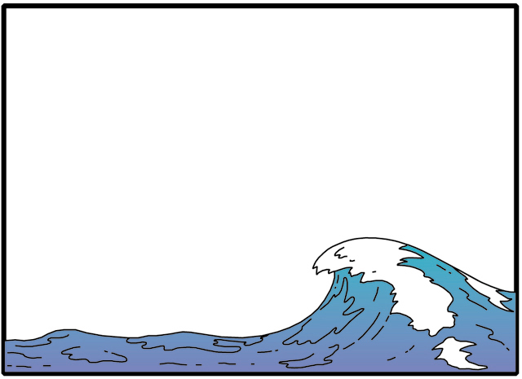


有人说：商鞅死了，因此商鞅变法失败了，你怎么看这个观点？
商鞅变法的结果
材料研读
材料一：《史记》记载，秦孝公死后，太子即位。守旧的贵族诬告商鞅“谋反”，结果商鞅被车裂处死。
材料二：“行之十年，秦民大悦，道不拾遗，山无盗贼，家给人足。民勇于公战，怯于私斗，乡邑大治”。
商鞅虽死，而秦法未败！

Slide 18

商鞅变法成功的原因？
成功的原因：
1、商鞅变法代表着新兴地主阶级的利益，他们要求推翻奴隶主贵族的统治，发展封建经济。因此，商鞅变法适应了历史发展的必然趋势；
2、商鞅变法得到秦孝公的坚决支持；
3、商鞅敢于同旧势力作斗争，并制订了一系列具体行之有效的改革措施。
商鞅身上有什么值得我们学习的精神？
1、实现抱负应不怕挫折和牺牲；
2、应顺应历史潮流，具有创新和献身精神。

Slide 19
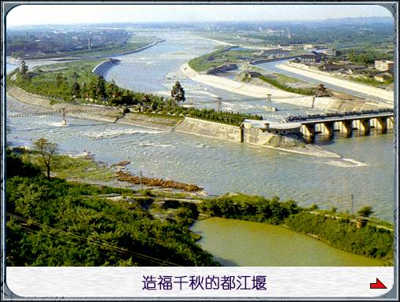
.
三、造福千秋的都江堰
它是什么时候,由谁修建的呢?

Slide 20
三、造福千秋的都江堰
公元前256年，秦国蜀郡郡守李冰主持，在成都附近的岷江上修建了都江堰。
1、修建
2、构成
由渠首和灌溉网两大系统工程构成
3、作用
防洪、灌溉、水运等。
4、影响
建成之后，成都平原被称为“天府之国”；2200多年来发挥巨大作用，在世界水利史上绝无仅有。

Slide 21
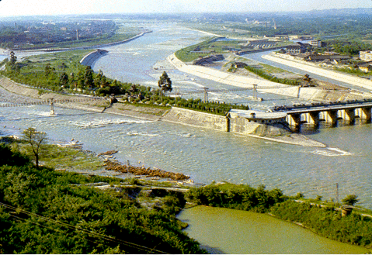
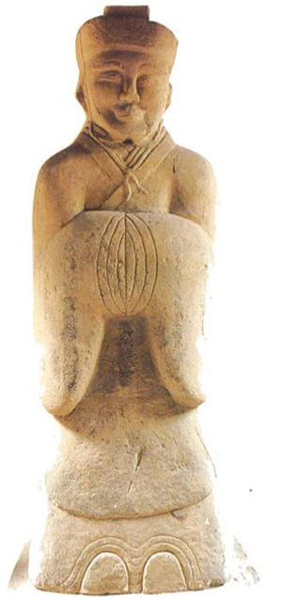
防洪灌溉工程——都江堰
地点：
修建者：
作用：
四川 岷江中游
李冰（秦国）
防洪灌溉，使成都平原变得“水旱从人，不知饥馑”，因而获得了“天府之国”的美称。
“始知李太守，伯禹亦不如。”

Slide 22
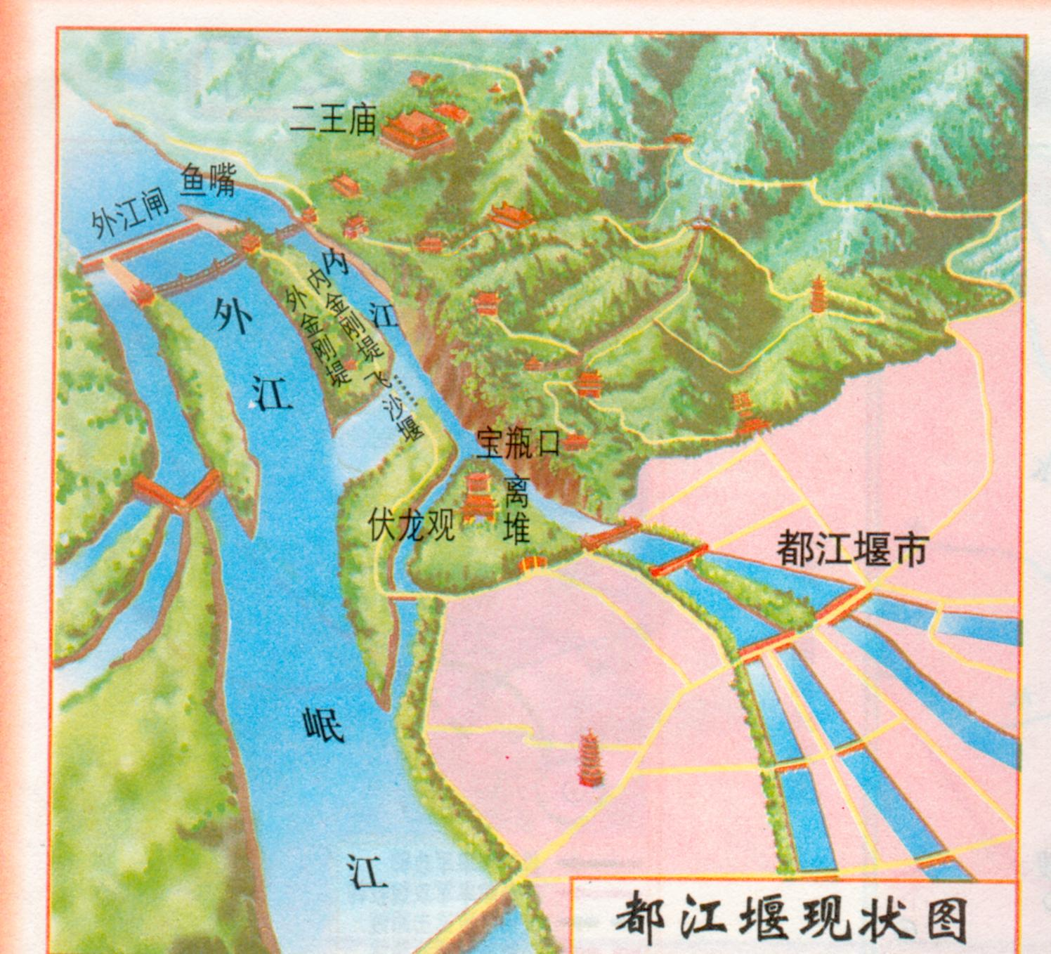
将岷江分为内江和外江，
调节内、外江流量
排泄进入内江过量的洪水和泥沙
控制内江的喉咙

Slide 23
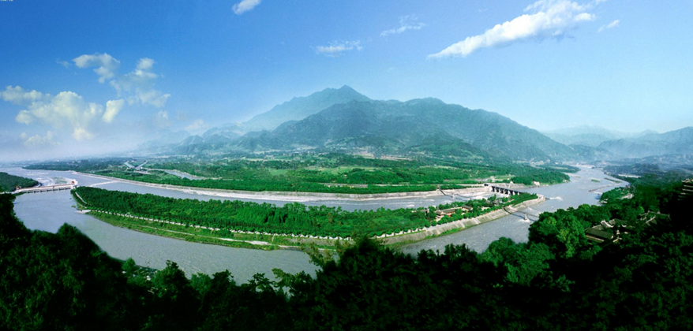
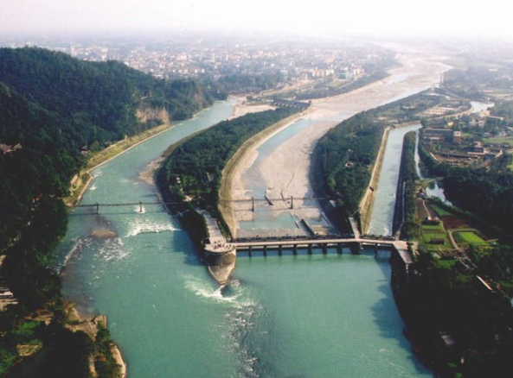
美丽的都江堰

Slide 24
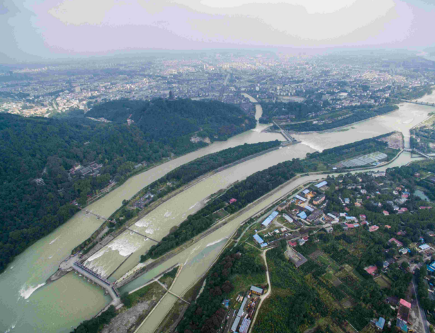
水旱从人，不知饥谨，
时无荒年，天下谓之“天府”也。
——《华阳国志》

Slide 25

结
军事
兼并战争
战国时期的社会变化
战国七雄
秦完成统一
政治
变法运动
商鞅变法
变
经济
兴修水利
都江堰

Slide 26
检测练习 (独立完成，全对点赞）
1．战国后期，落后的秦国一跃成为七雄中最富强的国家，主要得益于( )
A．管仲改革 B．尊王攘夷
C．商鞅变法 D．百家争鸣
2．记听课笔记是历史学习的好习惯，小张在笔记本中记录了以下关键词：城门立木取信、建立县制、奖励军功等。由此判断，他学习的主要内容是( ) A．齐桓公首霸 B．商鞅变法
C．郡县制确立 D．百家争鸣

Slide 27
3．商鞅变法是战国时期影响最大的一次改革。有人评价这次变法：“以前是贵族任战士，现在是战士为贵族”。与之相关的变法措施是( )
A．加强刑罚 B．奖励生产
C．推行县制 D．奖励军功
4．《史记·商君列传》载，“集小郡、乡邑聚为县，置令、丞，凡（共）三十县。”材料反映了当时
A．实行分封制 B．建立县制
C．确立行省制 D．推行郡国并行制

Slide 28

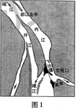
5．据巴蜀文化研究专家冯广宏考证，李冰在公元前273年前后担任蜀守，并主持修建了都江堰。据图1判断，公元前273年属于 ( )
A．公元前3世纪前期 B．公元前3世纪后期
C．公元前2世纪前期 D．公元前2世纪后期
6. 图1所示的工程至今仍发挥着防洪灌溉的作用，
该工程是 ( )
A .都江堰 B．灵渠
C．大运河 D．通惠河

Slide 29
7．商鞅变法内容中，对秦国封建制度确立起决定作用的是 ( )
A．废除旧贵族的特权 B．推行县制治理地方
C．国家承认土地私有 D．奖励耕战富国强兵
8．某历史学习兴趣小组对战国时期的历史开展研究性学习活动，他们拟定了以下研究主题，其中最合适的是( ) A．逐鹿天下：争夺帝位的楚汉之争
B．反抗暴秦：宁有种乎的悲壮呐喊
C．道教产生：奠定传统文化的根基
D．新旧交替：社会剧烈变革的时代

Slide 30
谢谢!

